Slide 1
স্বাগতম

Slide 2
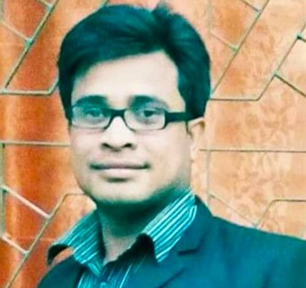
পরিচিতি
মোঃ মোকলেছুর রহমান
সহকারী শিক্ষক
(কম্পিউটার)
বড়লই বহুমূখী উচ্চ বিদ্যালয় , ফুলবাড়ি, কুড়িগ্রাম।

Slide 3
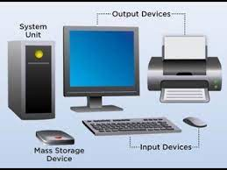
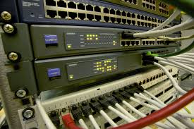
পূর্বজ্ঞানযাচাই
উপরের ছবিগুলো দেখ

Slide 4
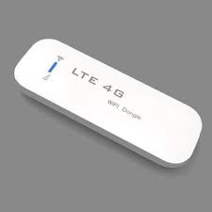
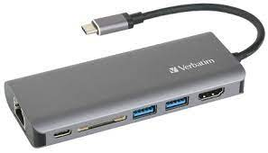
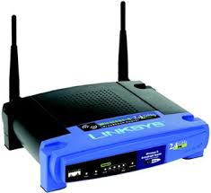
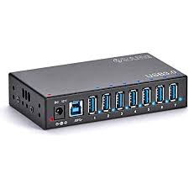
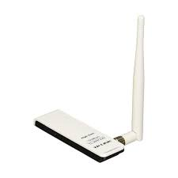
আজকের পাঠ : নেটওয়ার্ক - সংশ্লিষ্ট যন্ত্রপাতি
মডেম
হাব
সুইচ
তারবিহীন ল্যান্ কার্ড
ছবিগুলো লক্ষ্য কর
রাউটার

Slide 5
শিখনফল
এই পাঠ শেষে শিক্ষার্থীরা ………
কম্পিউটার নেটওয়ার্ক কি তা বলতে পারবে ।
কম্পিউটার নেটওয়ার্কের ধারণা ব্যাখ্যা করতে পারবে ।
নেটওয়ার্ক- সংশ্লিষ্ট বিভিন্ন যন্ত্রপাতির কাজ ব্যাখ্যা করতে পারবে ।

Slide 6
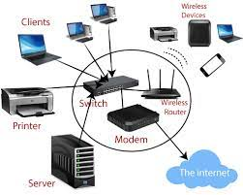
নিচের ছবি টি লক্ষ্য কর
সংজ্ঞা ঃ দুইটি কিংবা দুইটার বেশি কম্পিউটারকে যোগাযোগের কোনো মাধ্যম দিয়ে একসাথে জুড়ে দিলে যদি তারা নিজেদের ভেতর তথ্য কিংবা উপাত্ত দেওয়া - নেওয়া করতে পারে-তাহলেই সেটাকে কম্পিউটার নেটওয়ার্ক বলে ।

Slide 7
একক কাজ

Slide 8
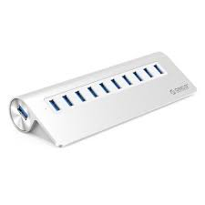
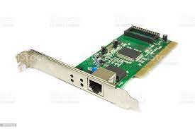
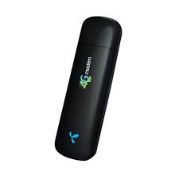
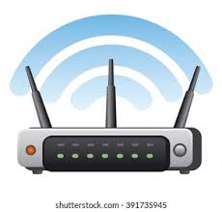
নিচের ছবিগুলো লক্ষ্য কর
হাব
তারযুক্ত ল্যান কার্ড
মডেম
সুইচ
রাউটার

Slide 9
জোড়ায় কাজ

Slide 10
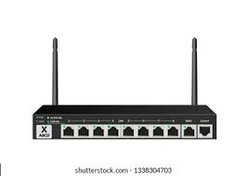
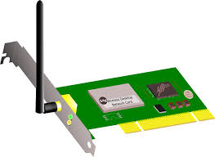
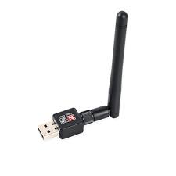
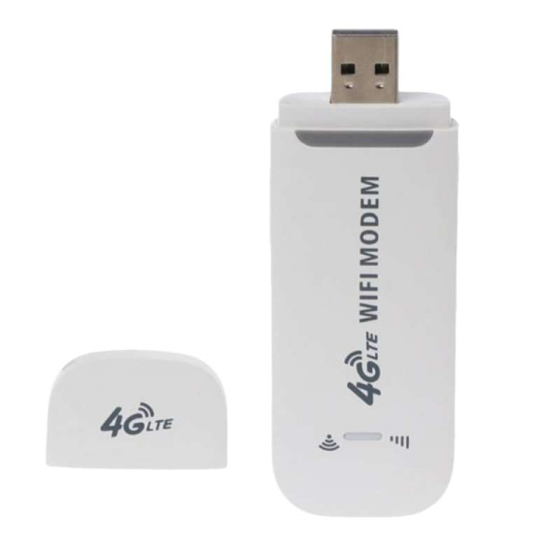
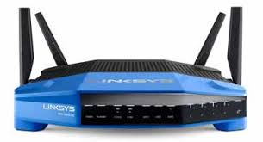
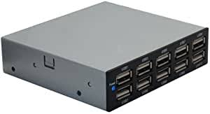
নিচের ছবিগুলো লক্ষ্য কর
হাব
ল্যান কার্ড
তারবিহীন ল্যান কার্ড
মডেম
সুইচ
রাউটার

Slide 11
মূল্যায়ন
নেটওয়ার্ক কি ?
সুইচ কি ?
মডেম কি কাজ করে ?
ল্যান কার্ড কি ?

Slide 12
বাড়ির কাজ
কম্পিউটার ব্যবহার করে কীভাবে নেটওয়ার্ক সংযোগ দেওয়া হয় তার একটি চিত্র আঁক ।

Slide 13
ধন্যবাদ

